Slide 1

PROMOVAREA PRODUSELOR SOFTWARE
Etapele Abordării și Tipuri de Relații
Cazacu-Condrat Dumitru

Slide 2

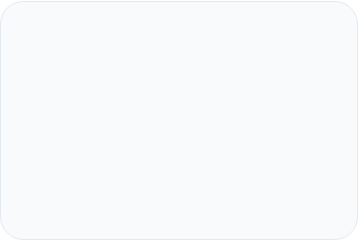




Obiectivele Lecției de Astăzi
Fluxul CRM
Tipologii
Strategie
Înțelegerea etapelor parcurse de un client, de la prospect la loialitate.
Identificarea formelor de relații specifice produselor software (SaaS vs. B2B).
Aplicarea tacticilor corecte pentru fiecare tip de parteneriat comercial.

Slide 3


Importanța Abordării Strategice
O abordare structurată în CRM nu este doar despre vânzări, ci despre construirea unui ecosistem de încredere între vendor și utilizator.
Reduce costul de achiziție al clienților (CAC).
Crește valoarea pe viață a clientului (LTV).
Minimizează rata de abandon (Churn).
Facilitează feedback-ul pentru dezvoltare.

Slide 4
Secțiunea 1: Etapele Abordării
Ciclul de viață al relației cu clientul

Slide 5
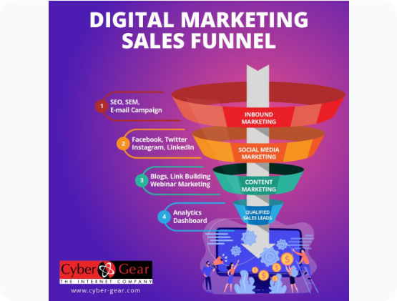
1. Identificarea și Prospectarea
Această etapă presupune căutarea și filtrarea potențialilor clienți care au o nevoie reală de produsul software oferit.
Definirea profilului clientului ideal (ICP).
Utilizarea bazelor de date și a rețelelor profesionale.
Calificarea "leads"-urilor (potențiali clienți).

Slide 6
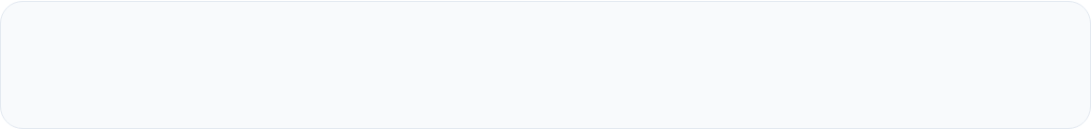
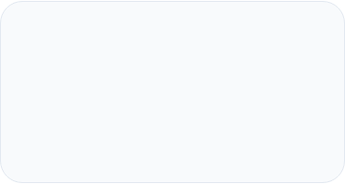
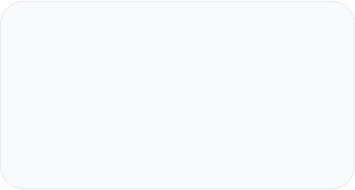

2. Analiza Nevoilor Tehnice
Înainte de orice ofertă, trebuie să înțelegem fluxul de lucru actual al clientului și cum poate software-ul nostru să îl optimizeze.
Audit
Probleme
Soluție
Evaluarea infrastructurii IT actuale a clientului.
Identificarea punctelor critice (pain points) în operare.
Maparea funcțiilor software pe nevoile specifice.

Slide 7

3. Contactul Inițial și Pitch-ul
Prima interacțiune directă unde se stabilește conexiunea emoțională și profesională.
Mesaj personalizat, nu generic.
Focus pe beneficii, nu doar pe funcții.
Demonstrarea înțelegerii contextului clientului.
Stabilirea unei demo-uri live (Demo call).

Slide 8
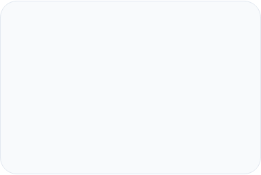
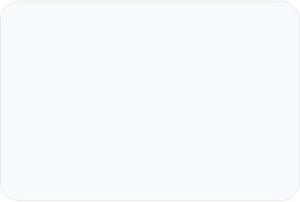

4. Prezentarea Valorii Software
Garanții
Demo Live
ROI
Asigurări privind securitatea datelor și suportul.
Arătarea produsului în acțiune pe scenarii reale.
Calcularea randamentului investiției pentru client.

Slide 9

5. Negocierea și Încheierea
Momentul semnării contractului și stabilirea termenilor finali de licențiere.
Gestionarea obiecțiilor de preț.
Stabilirea numărului de utilizatori/locații.
Semnarea Acordului de Nivel de Serviciu (SLA).
Definirea etapelor de plată.

Slide 10
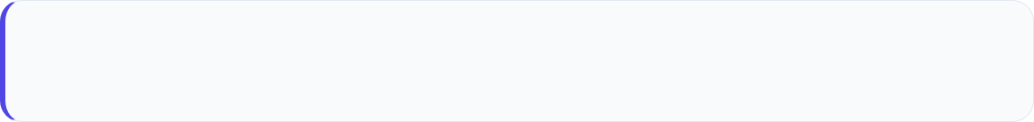
6. Onboarding: Integrarea
Onboarding-ul este etapa critică. Un client care nu știe să folosească software-ul va renunța rapid la el.
Configurarea inițială a sistemului pentru client.
Importul datelor din sistemele vechi (Data Migration).
Training pentru utilizatorii finali și administratori.
Furnizarea manualelor și resurselor de ajutor.

Slide 11
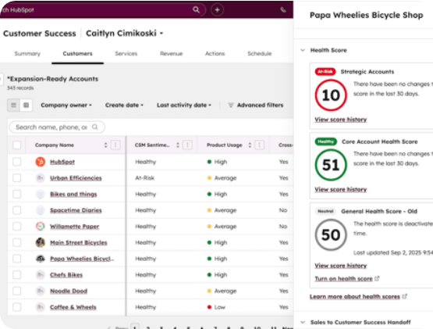
7. Customer Success Management
Spre deosebire de suportul tehnic reactiv, Customer Success este proactiv.
Monitorizarea gradului de utilizare a funcțiilor.
Reuniuni periodice de evaluare (QBR).
Asigurarea că software-ul aduce valoarea promisă.
Rezolvarea proactivă a blocajelor.

Slide 12


8. Dezvoltarea Relației
Up-selling
Cross-selling
Adoptions
Trecerea clientului la un plan tarifar superior.
Vânzarea unor module software complementare.
Creșterea numărului de licențe în cadrul aceleiași firme.

Slide 13
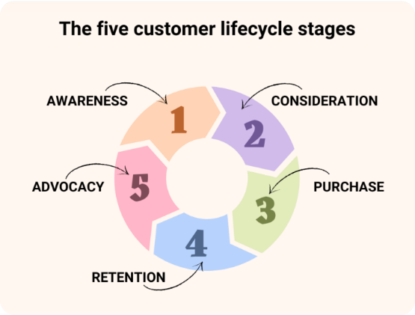
9. Retenția: Menținerea
Menținerea unui client existent este de 5-7 ori mai ieftină decât atragerea unuia nou.
Actualizări constante ale produsului.
Ascultarea activă (Voice of Customer).
Remedierea rapidă a erorilor raportate.
Sondaje de satisfacție (NPS).

Slide 14



10. Strategii de Loializare
Bonusuri
Educație
Discount
Acces la funcții Beta înaintea tuturor.
Webinarii și cursuri gratuite de certificare.
Reduceri la reînnoirea licenței pentru fidelitate.

Slide 15

11. Clientul ca Promotor
Stadiul ultim în abordare: clientul devine un ambasador neplătit al brandului.
Scrierea de studii de caz (Case Studies).
Recomandări către alte companii (Referrals).
Participarea ca speaker la evenimentele vendorului.
Recenzii pozitive pe platformele de profil (G2, Capterra).

Slide 16
Rezumatul Fluxului CRM
Etapa | Acțiune Principală | Obiectiv
Pre-vânzare | Prospectare și Pitch | Atragerea atenției
Vânzare | Negociere și Closing | Conversia în client
Post-vânzare | Onboarding și Success | Activarea și Valoarea
Maturitate | Retenție și Loializare | LTV și Advocacy

Slide 17
Secțiunea 2: Tipuri de Relații
Cum interacționăm cu clienții în industria software

Slide 18



Relația Tranzacțională
Cumpărare punctuală. Clientul achiziționează o licență (Retail) și interacționează cu vendorul doar în caz de probleme majore.
Caracteristici:
Contact minim post-vânzare.
Focus pe preț și funcționalitate imediată.
Loialitate scăzută.

Slide 19
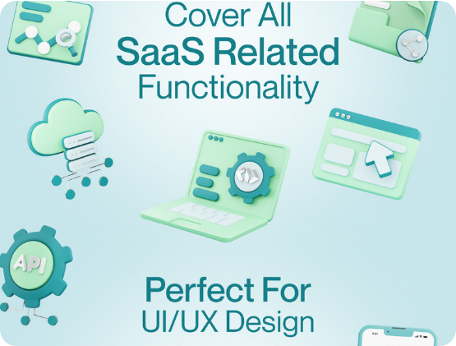
Relația bazată pe Abonament
Specifică modelului SaaS (Software as a Service). Relația este continuă și se bazează pe reînnoire.
Plată recurentă (lunară/anuală).
Vendorul trebuie să demonstreze valoarea lunar.
Interacțiune digitală frecventă.
Update-uri automate și asistență inclusă.

Slide 20
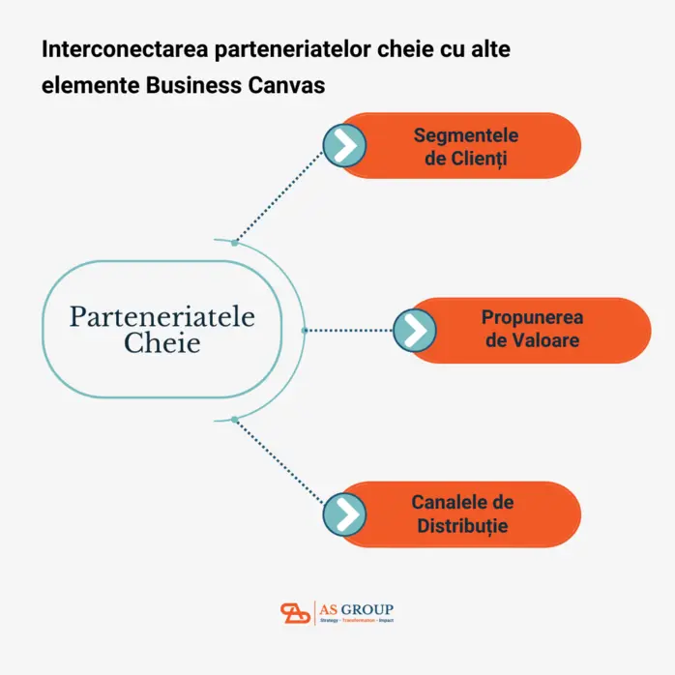
Parteneriatul Strategic
Nivelul cel mai înalt de cooperare între două firme. Software-ul devine parte integrantă din business-ul clientului.
Integrare adâncă și personalizată.
Dezvoltare comună de funcționalități.
Obiective de business partajate.
Contracte multianuale și consultanță dedicată.

Slide 21
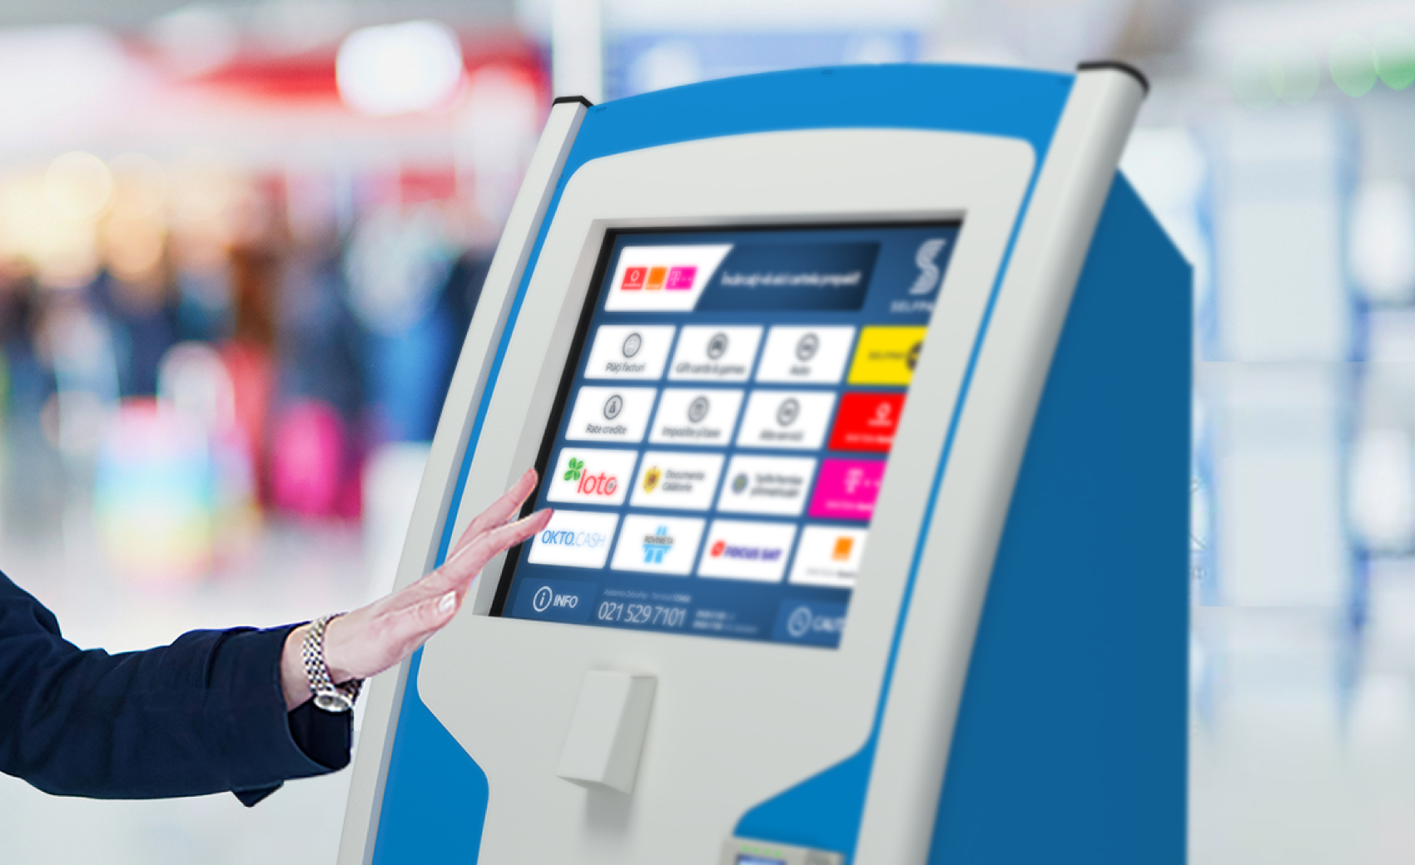
Relația de tip Self-Service
Automatizare maximă. Clientul se descurcă singur folosind resursele puse la dispoziție.
Baze de cunoștințe (Help Center).
Tutoriale video și cursuri online.
Chatbot-uri bazate pe AI pentru asistență.
Cost redus de deservire pentru vendor.

Slide 22


Relația cu Asistență Dedicată
Personalizat
Prioritate
Expertiză
Un punct unic de contact pentru client (Account Manager).
Timp de răspuns garantat prin SLA strict.
Acces direct la inginerii de sistem sau arhitecți.

Slide 23

Relația bazată pe Comunitate
Utilizatorii se ajută între ei, creând un ecosistem valoros în jurul produsului software.
Forumuri de discuții și grupuri de social media.
Crowdsourcing pentru idei noi și bug reporting.
Sentiment de apartenență la o "tribă" tehnologică.
Esențială pentru software-ul Open Source.

Slide 24
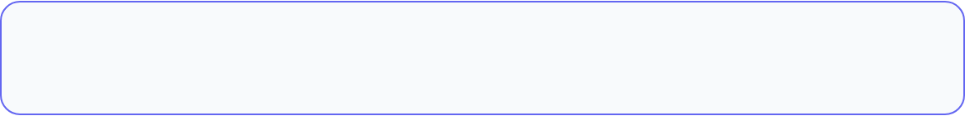
Co-crearea cu Utilizatorii
Relația trece de la "Vânzător-Cumpărător" la "Colaboratori".
Clienții influențează direct foaia de parcurs (Roadmap) a produsului.
Testare Beta activă de către utilizatorii fideli.
Inovare deschisă (Open Innovation).
Clientul se simte co-proprietar al soluției.

Slide 25
Matricea Intensității Relației
Tip Relație | Frecvență Contact | Nivel de Cost | Loialitate
Tranzacțională | Rară | Scăzut | Mică
Auto-servire | Digitală | Minim | Medie
SaaS / Abonament | Moderată | Mediu | Mare
Parteneriat | Zilnică | Ridicat | Maximă

Slide 26

Digitalizarea și Relația Umană
Provocarea CRM-ului modern este să rămână "uman" într-o lume automatizată prin software.
Echilibrul între Chatbot și Operator Uman.
Personalizarea mesajelor automate prin date (Big Data).
Menținerea empatiei în interacțiunile digitale.
Importanța vizitelor fizice în punctele cheie.

Slide 27


Provocări în Menținere
Comunicarea
Erori Tehnice
Competiția
Lipsa de transparență în caz de incidente de securitate.
Bug-urile critice pot distruge încrederea în câteva ore.
Migrarea ușoară a clienților către soluții mai ieftine.

Slide 28
Bune Practici în Management
Să fim proactivi, nu doar reactivi.
Să ascultăm mai mult decât să vindem.
Să livrăm mereu ceea ce am promis în etapa de pitch.
Să tratăm fiecare client ca pe un partener de curs lung.
Să investim în succesul clientului, nu doar în încasări.

Slide 29
Întrebări și Discuții
Vă mulțumesc pentru atenție!

